Slide 1

2024-2025
LA FUNDACIÓN ROTARIA
DISTRITO 2202
TARRAGONA, 26 OCTUBRE 2024
Distrito 2202
Notes:
1
1

Slide 2

EL EQUIPO DISTRITAL DE LFR

Slide 3
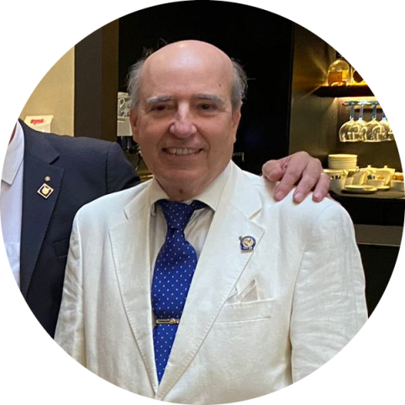
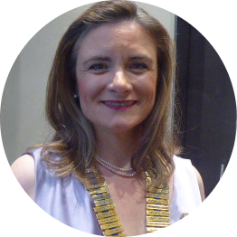
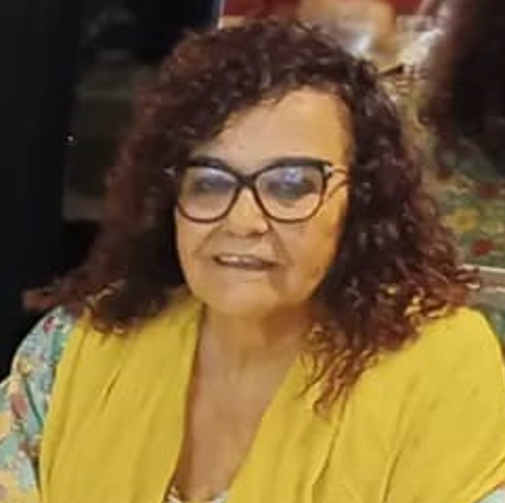
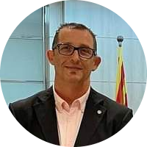
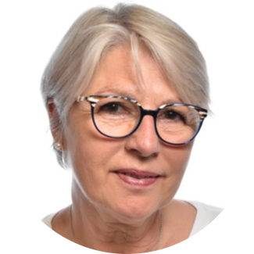
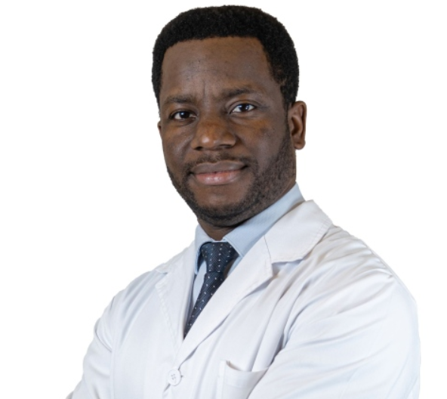
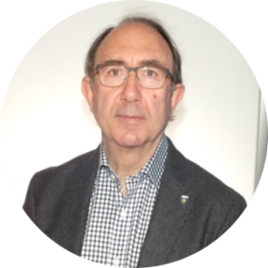
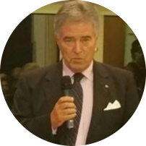
El Equipo DISTRITAL de LFR
Ignacio M. de Cardeñoso
Presidente Comité de LFR
Carles Rovira
Subvenciones
Carolina Massague
Productos Solidarios
Laia Marín
Becas Pro-Paz
Victoria Amargos
PolioNow
Nnamdi Elewoke
Fondo Anual
Santiago Alastuey
Fondo Dotación
Fidel Bustingorri
Custodia fondos

Slide 4
OBJETIVOS PARA EL 24/25

Slide 5
OBJETIVOS PARA EL 24-25
01
La cultura de donar
02
Un ejemplo de proyecto de servicio en mi comunidad
03
Posibilidad de generar proyectos globales con otros Distritos de nuestro entorno y del resto del mundo
Notes:
5
5

Slide 6
BECAS PRO -PAZ

Slide 7
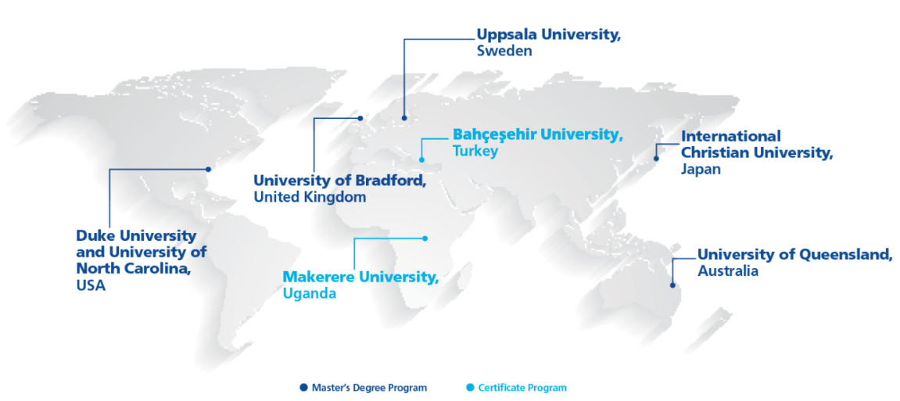
CENTROS ROTARY PRO-PAZ
Programa de certificación:
Líderes expertos en paz y desarrollo
40 becarios este año (20 por promoción)
Programa de aprendizaje mixto de un año de duración destinado a profesionales en ejercicio
Programa de maestría:
Personas que se inician en sus profesiones
50 becarios por año (10 por centro)
Curso de 15 a 24 meses
Los Centros de Rotary pro Paz sirven para alcanzar la paz sostenible mediante el
establecimiento de una red de promotores y líderes de la comunidad dedicados a la prevención y r resolución de conflictos en todo el mundo.
Notes:
Contamos con siete Centros de Rotary pro Paz en ocho universidades.
En cinco de los centros se ofrecen programas de maestría en disciplinas relacionadas con el campo de la paz y el desarrollo:
Un programa administrado conjuntamente por la Universidad de Duke y la Universidad de Carolina del Norte en Chapel Hill (EE. UU.)
Universidad Cristiana Internacional (Japón)
Universidad de Bradford (Inglaterra)
Universidad de Queensland (Australia)
Universidad de Uppsala (Suecia)
Nuestro centro en la Universidad de Makerere en Uganda ofrece un diploma de posgrado en estudios sobre la paz y el desarrollo. Este programa de un año es una combinación de capacitación en línea, clases presenciales y una iniciativa de cambio social.
* El programa de certificación en la Universidad de Chulalongkorn en Tailandia no acepta solicitudes en 2023, ya que la Fundación Rotaria y la universidad estarán evaluando el programa.

Slide 8
END POLIO

Slide 9
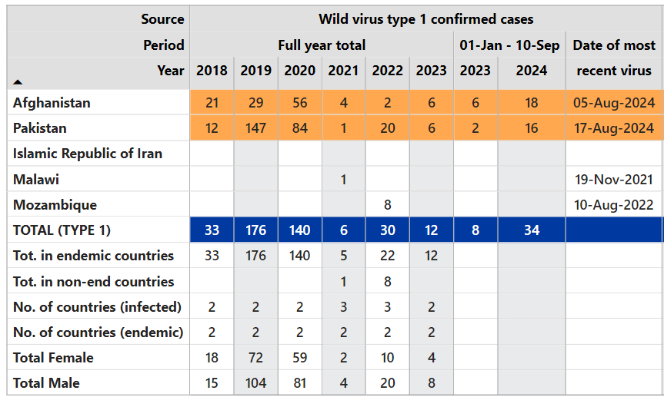
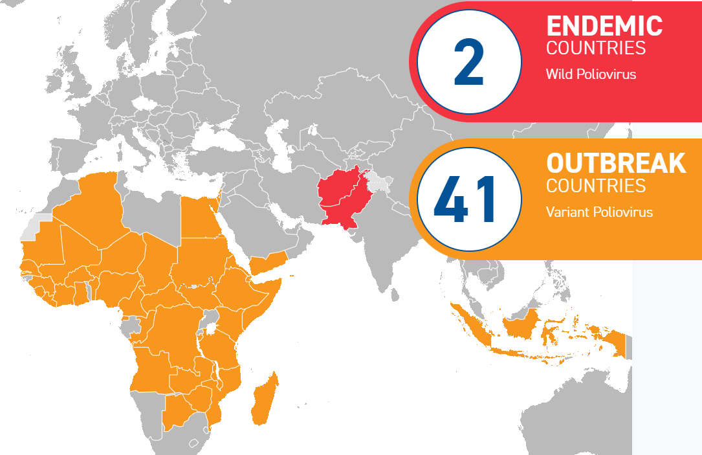
END POLIO
Fuente: OMS 10/09/24

Slide 10
SUBVENCIONES PARA PROYECTOS

Slide 11
SUBVENCIONES PARA PROYECTOS
Subvenciones para proyectos Distritales:
Financian actividades de pequeña escala y a corto plazo.
Pueden financiar varios proyectos y actividades de los clubes y el distrito, incluidas becas y actividades de capacitación profesional.
Subvenciones para proyectos globales:
Financian proyectos que tienen un presupuesto mínimo de 30 000 dólares.
Que supongan un cambio duradero, con resultados mesurables, realistas y sostenibles; también financian becas y equipos de capacitación profesional.
Subvenciones para Catástrofes:
Financian actividades de emergencia, por un monto de hasta 25 000 dólares.
Subvenciones para proyectos a Gran Escala:
El programa aprobado recibe 2 millones de dólares del Fondo Mundial.

Slide 12
COMO SE FINANCIA LFR

Slide 13
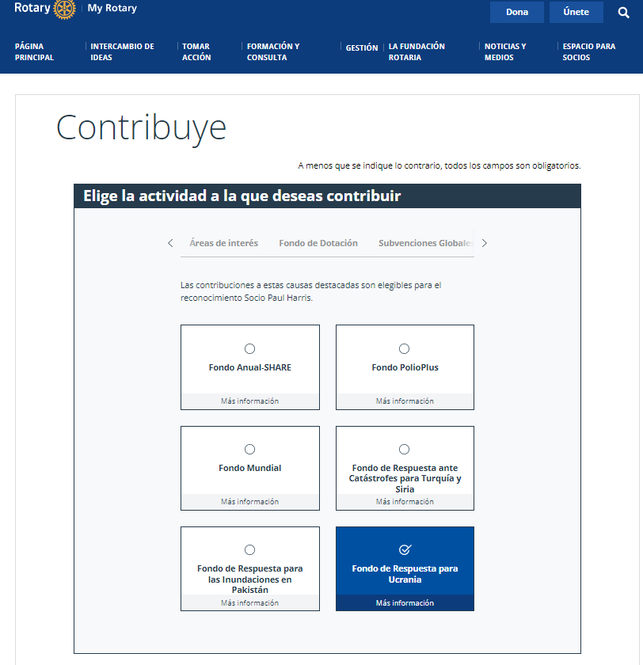
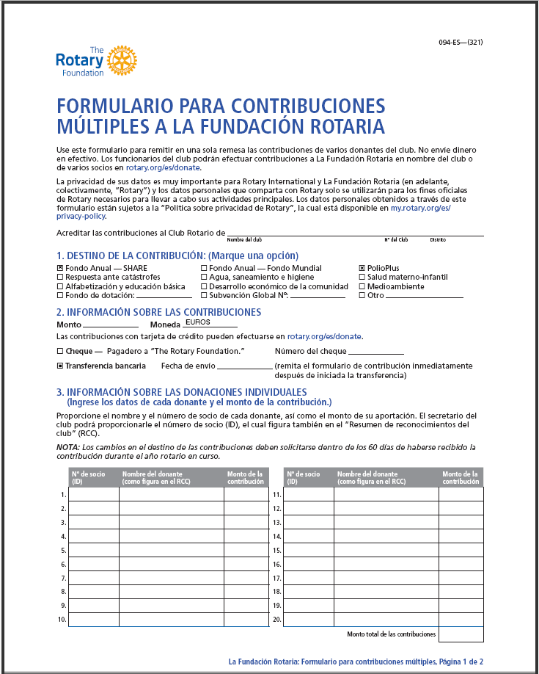
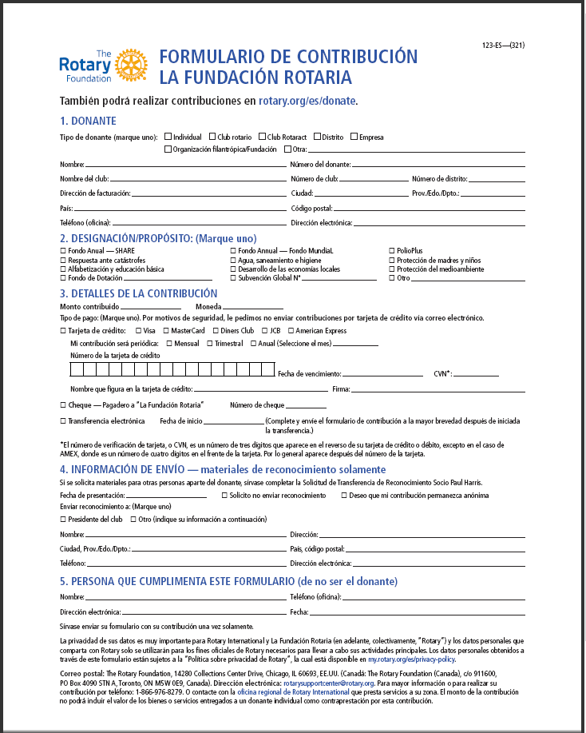
APORTACIONES DIRECTAS
WEB
Formulario 094
Formulario 123

Slide 14
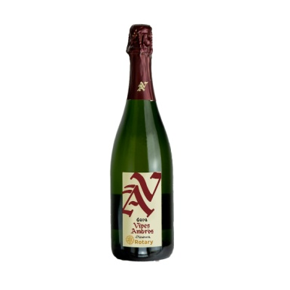
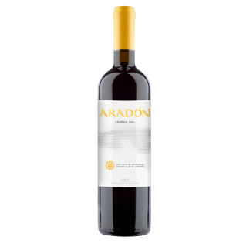

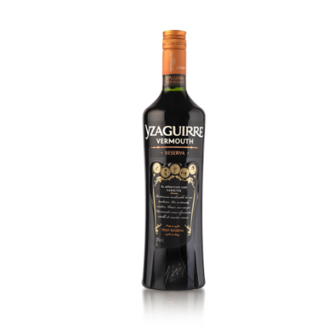

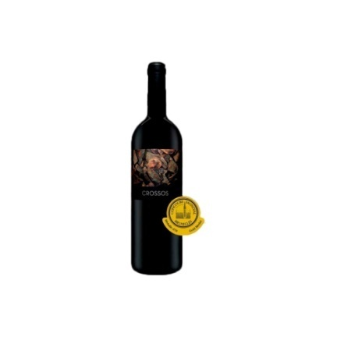
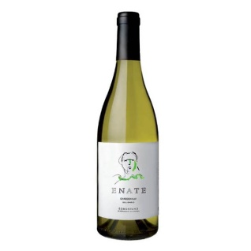
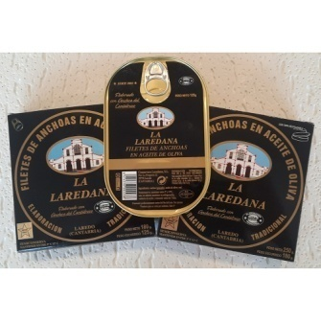
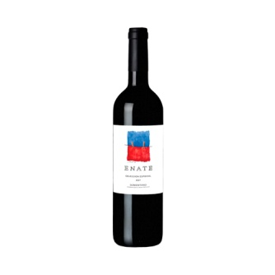


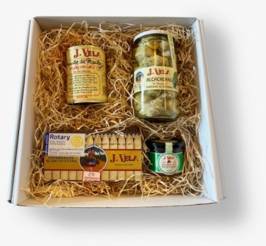

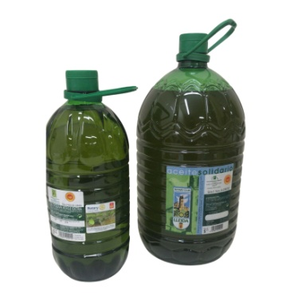
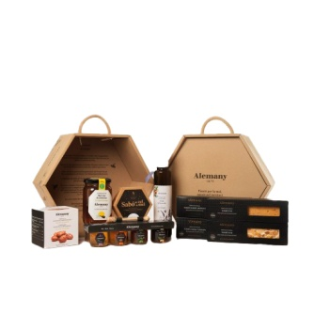
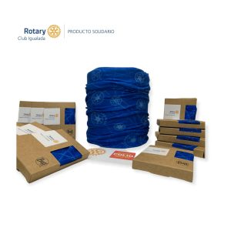
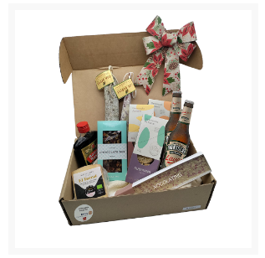
A TRAVÉS DE PRODUCTOS SOLIDARIOS
La venta de una gran diversidad de productos solidarios, que destinan, como mínimo, un 70% de los beneficios obtenidos por su venta al Fondo PolioPlus de LFR, y el resto de los beneficios a las actividades o programas organizados o copatrocinados por el club rotario.

Slide 15
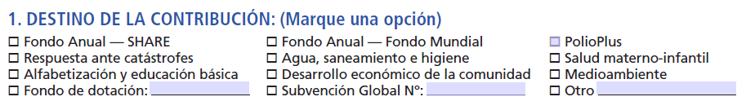

PROGRAMA PPS
El programa PolioPlus aporta el 100% de estos fondos a erradicar la Polio en el Mundo.
La manera sencilla de contribuir al programa PolioPlus es participando en la iniciativa Polio Plus Society.
Para ello, SOLO se precisa aportar la cantidad de $100 USD/año al programa PolioPlus.

Slide 16

PROGRAMA EREY
El Fondo Anual-Share aporta el 100% de estos fondos a Subvenciones Distritales, Globales, Becas y Capacitación Profesional.
La manera sencilla de contribuir al Fondo Anual-Share es participando en la iniciativa Cada Rotario Cada Año (CRCA) Y lo podemos hacer como socios y/o como Clubes Rotarios. Para ello, SOLO se precisa aportar la cantidad de $100 USD/año al Fondo Anual.

Slide 17

FONDO DE DOTACIÓN
El Fondo de Dotación brinda apoyo a la Fundación a perpetuidad.
Las donaciones al Fondo de Dotación de Rotary garantizan que los futuros rotarios dispongan de los recursos necesarios para planificar e implementar proyectos sostenibles año tras año.

Slide 18
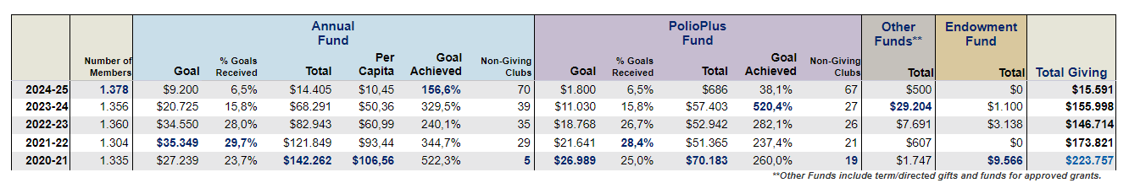
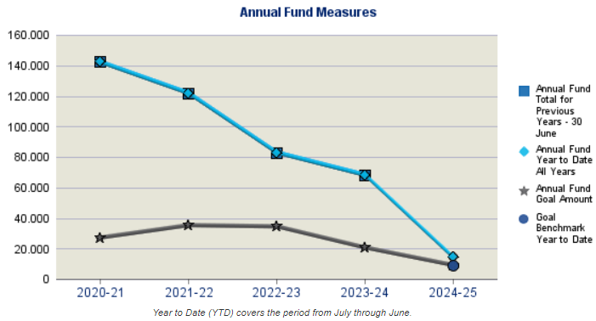
DISTRITO 2202

Slide 19

¿PREGUNTAS?

Slide 20
Notes:
20

Slide 21
2024-2025
SUBVENCIONES
DISTRITO 2202
TARRAGONA, 26 OCTUBRE 2024
Distrito 2202
Notes:
21
21

Slide 22
ÁREAS DE INTERÉS

Slide 23


Slide 24
SUBVENCIONES PARA
PROYECTOS DISTRITALES

Slide 25
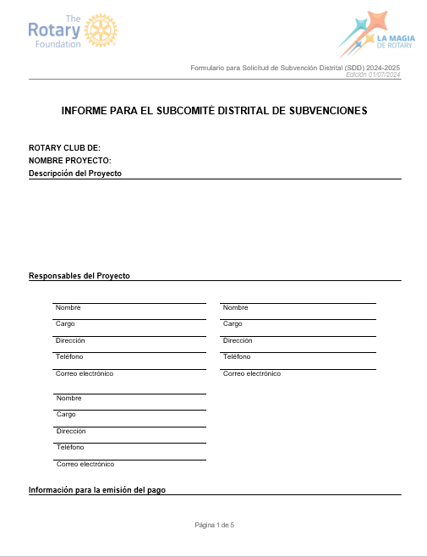
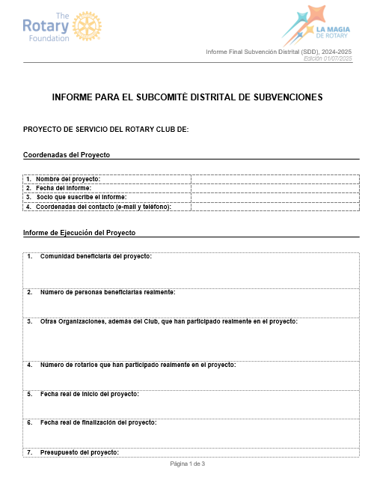
FORMULARIOS Y FECHAS
Abierto el plazo para la Petición de Subvenciones Distritales
(hasta el 31/10/24).
Requisitos:
  Máximo 2 Proyectos per Club.
  Antes del envío de la petición de Subvención 24/25 es necesario entregar los informes finales de la subvención Distrital 23/24.
  Certificar el Club (asistiendo a los Seminarios de formación y entregando el Memorando).

Slide 26
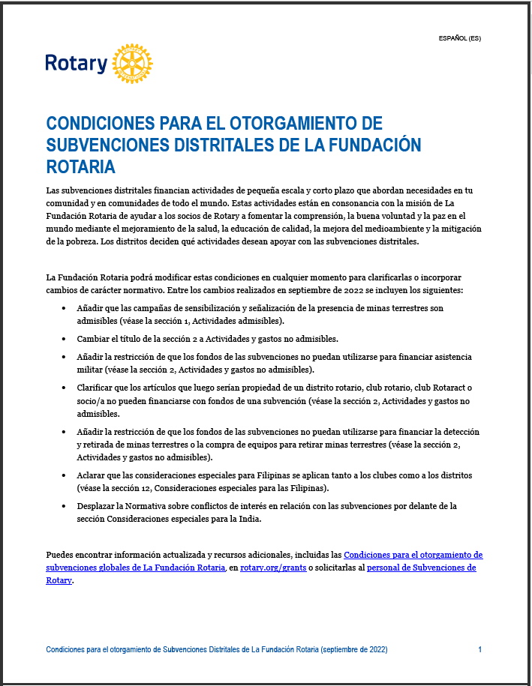
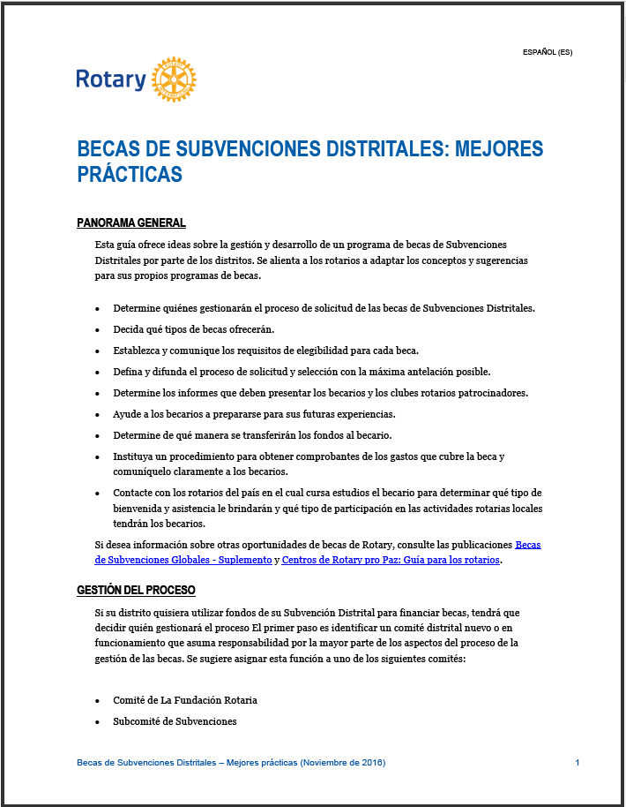
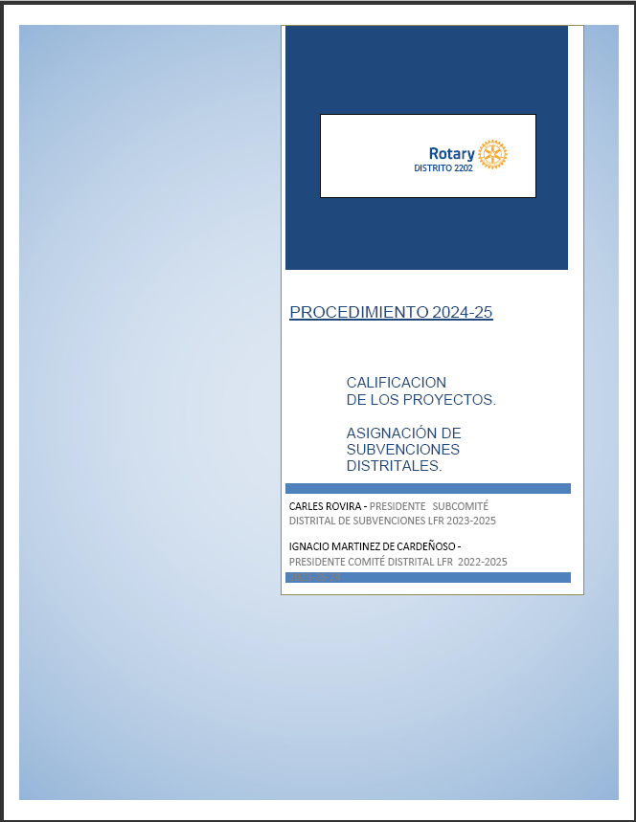
PAUTAS PARA RECIBIR FINANCIACIÓN

Slide 27
SUBVENCIONES PARA
PROYECTOS GLOBALES

Slide 28

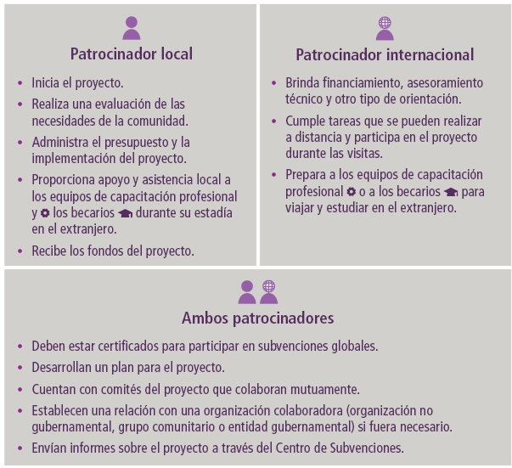
ANTES QUE NADA… INFORMATE

Slide 29
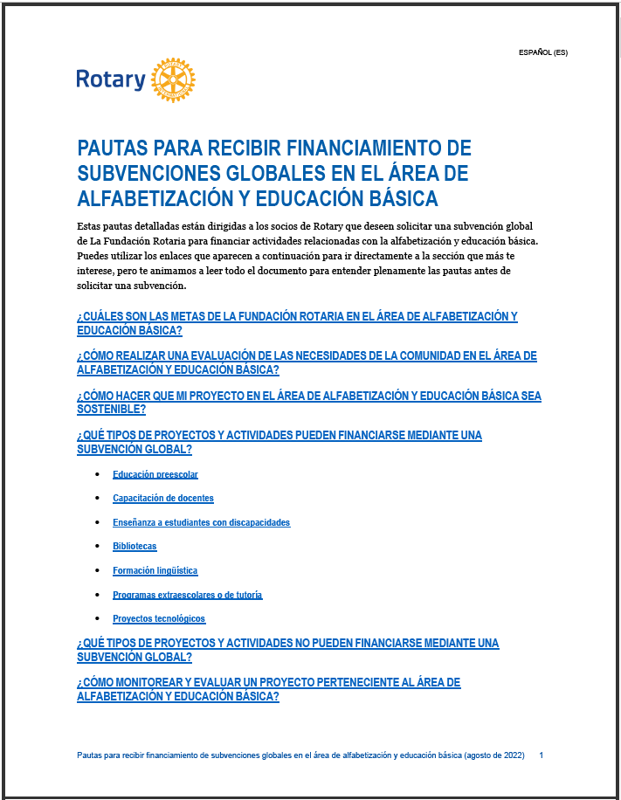
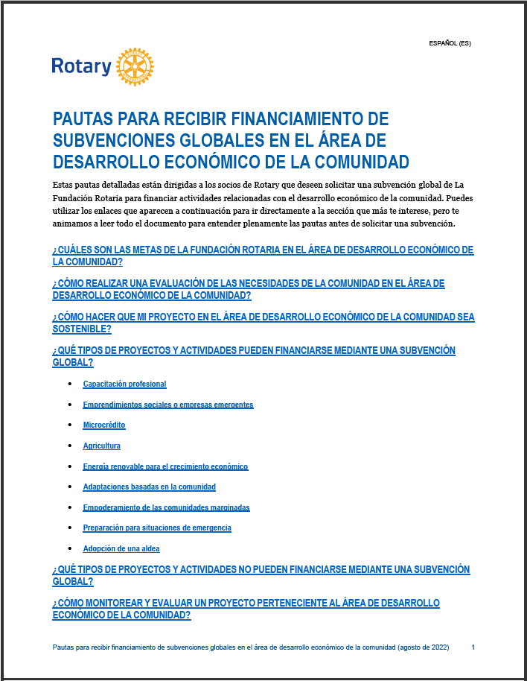
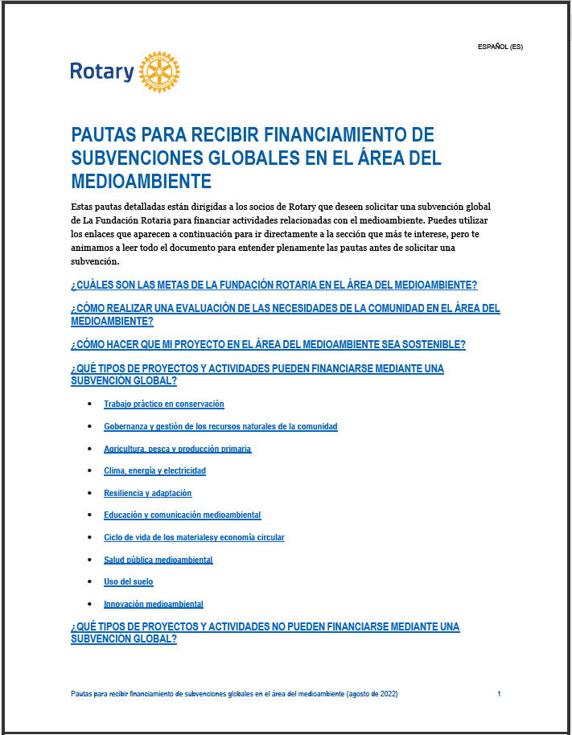
ANTES QUE NADA… INFORMATE

Slide 30

IMPLEMENTA UN PROYECTO EXITOSO

Slide 31


IMPLEMENTA UN PROYECTO EXITOSO

Slide 32


IMPLEMENTA UN PROYECTO EXITOSO

Slide 33


IMPLEMENTA UN PROYECTO EXITOSO

Slide 34
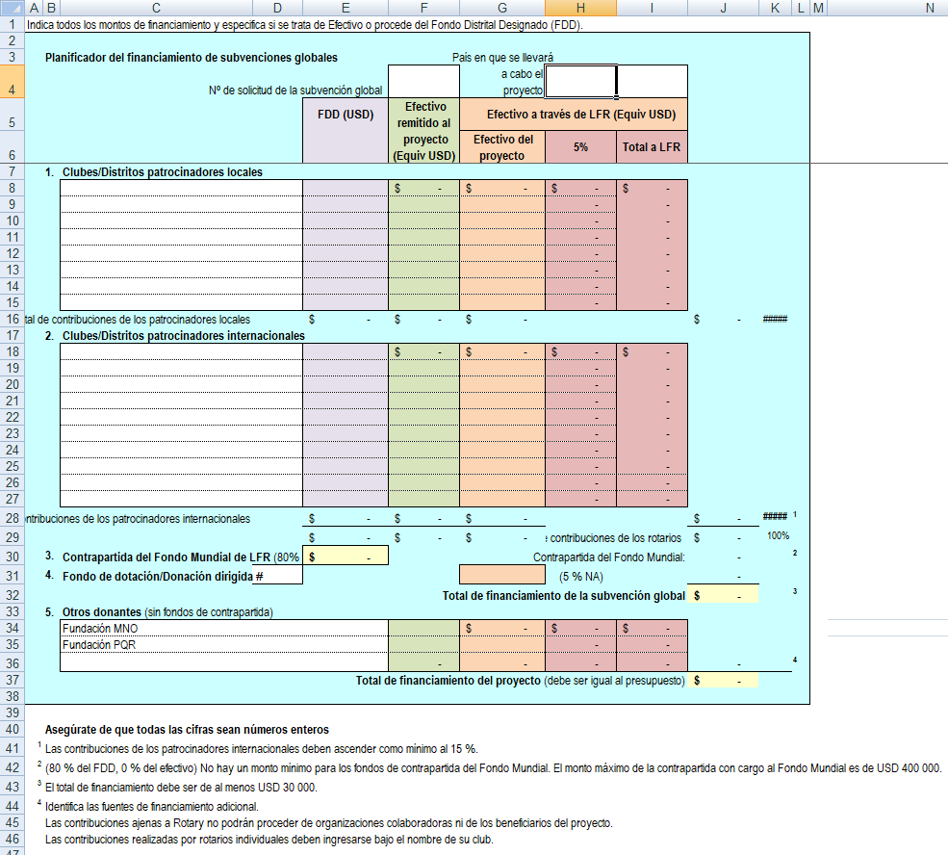
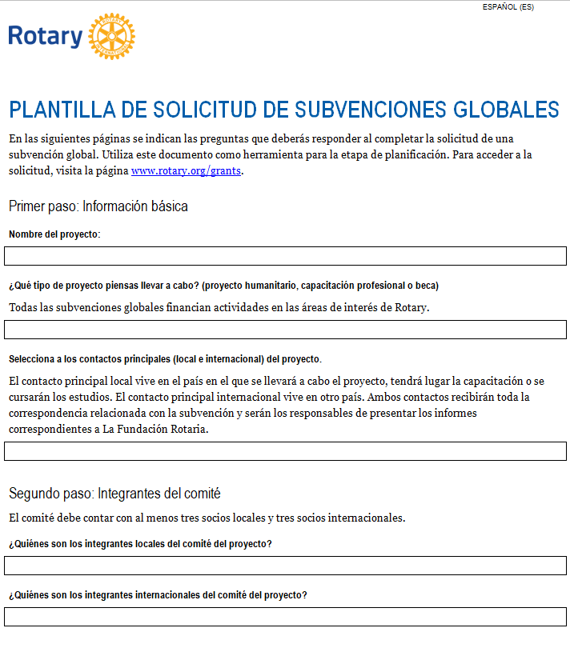
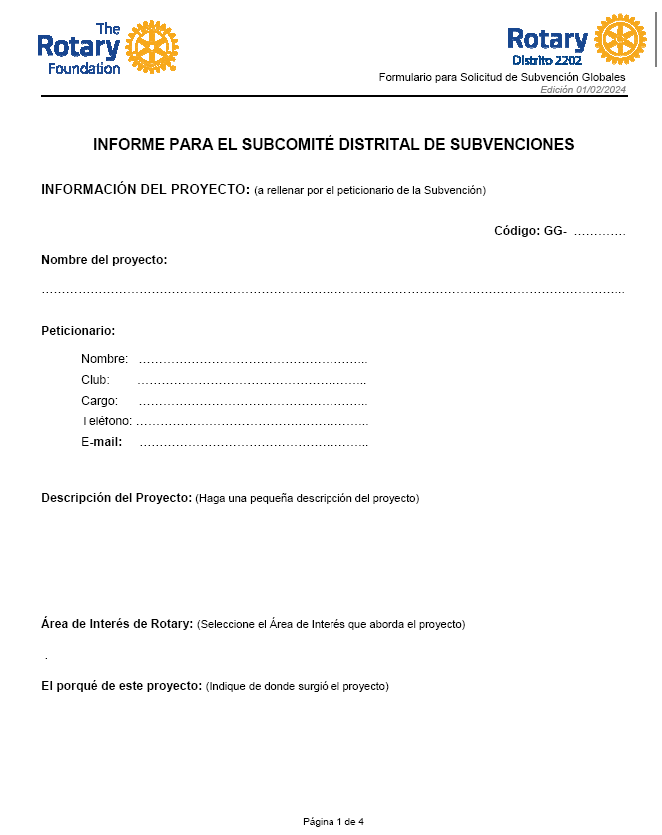
PLANTILLAS BORRADOR
IMPORTANTE:
LFR aporta el 80% de los FDD aportados por los Distritos.

Slide 35
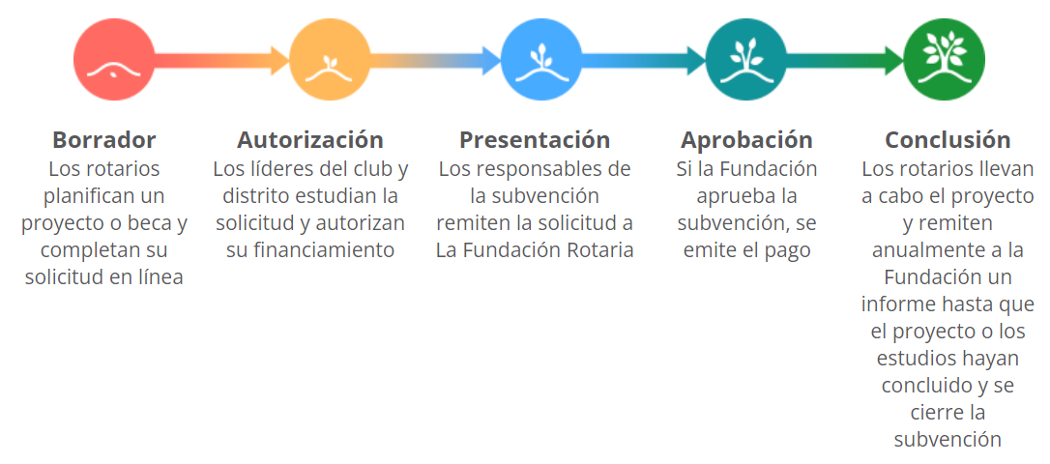
CICLO DE UNA SUBVENCIÓN GLOBAL

Slide 36
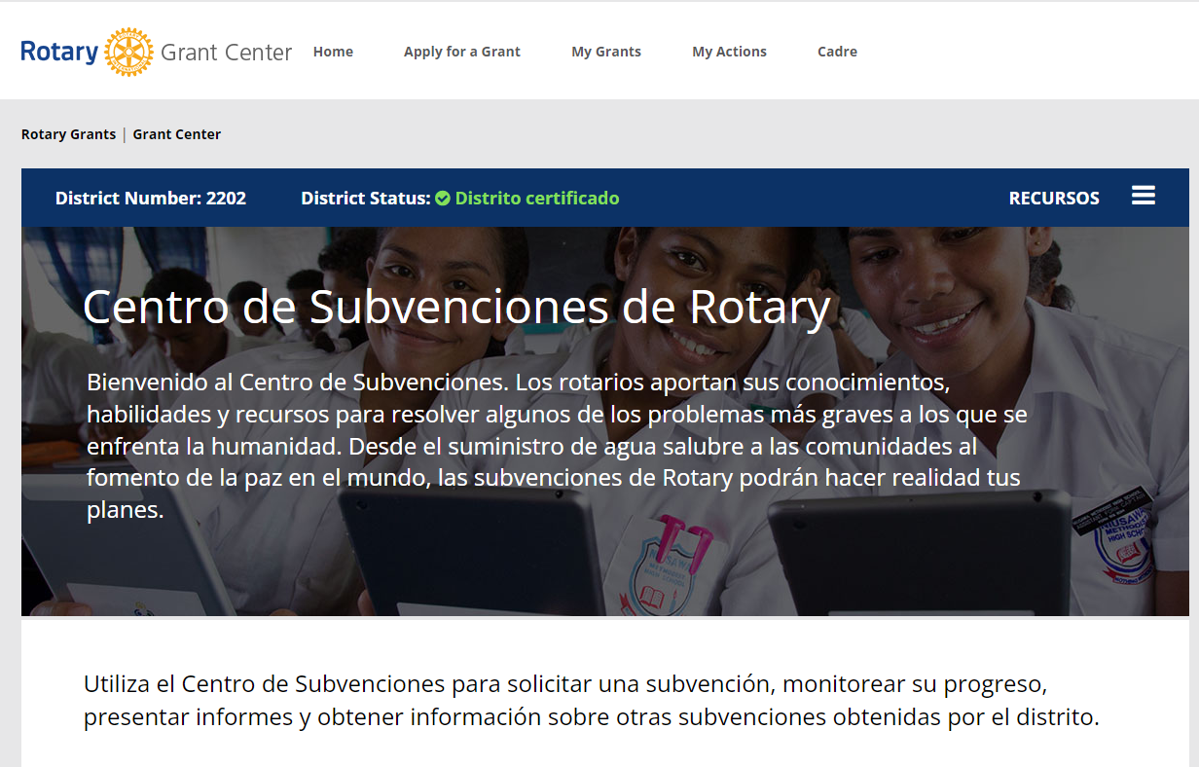
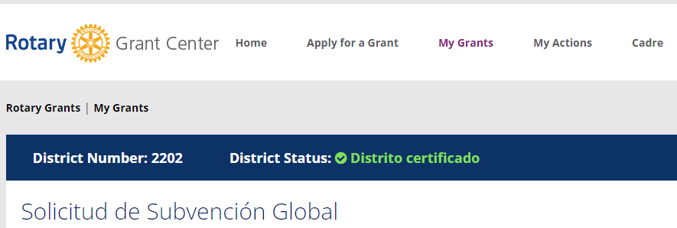
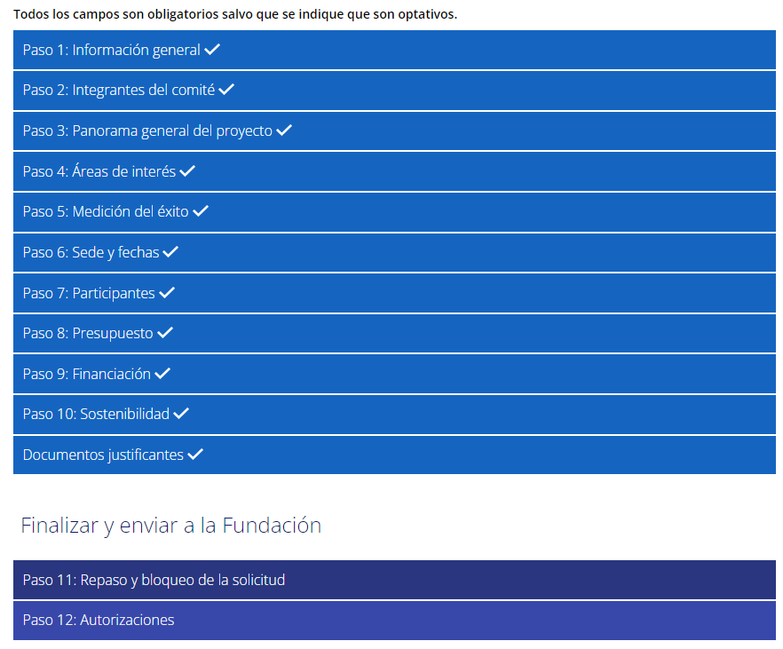
CENTRO DE SUBVENCIONES ROTARY
https://grants.rotary.org

Slide 37
ACTIVIDAD: (20’)
Ejemplo práctico de un
Proyecto Global.

Slide 38
ACTIVIDAD: (10’)
Conclusiones.

Slide 39
¿PREGUNTAS?

Slide 40
MUCHAS GRACIAS

Slide 41
Notes:
41

